Slide 1
WEB-проект (flask)
Кириченко Григорий, Луганская Светлана

Slide 2
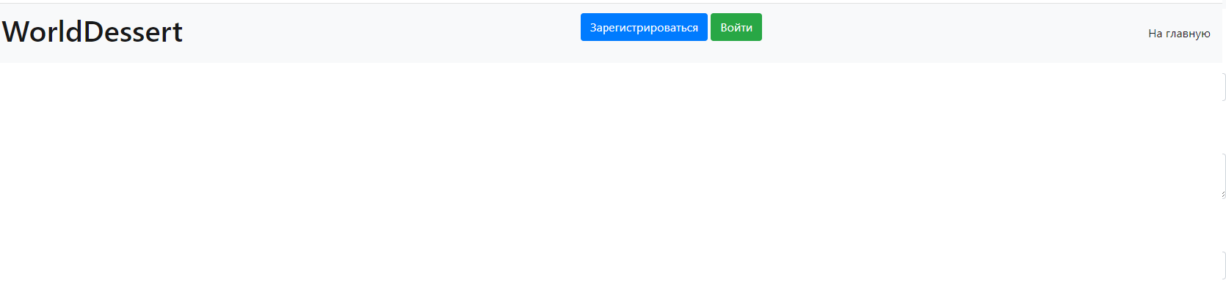
Так пока что выглядит главное окно

Slide 3
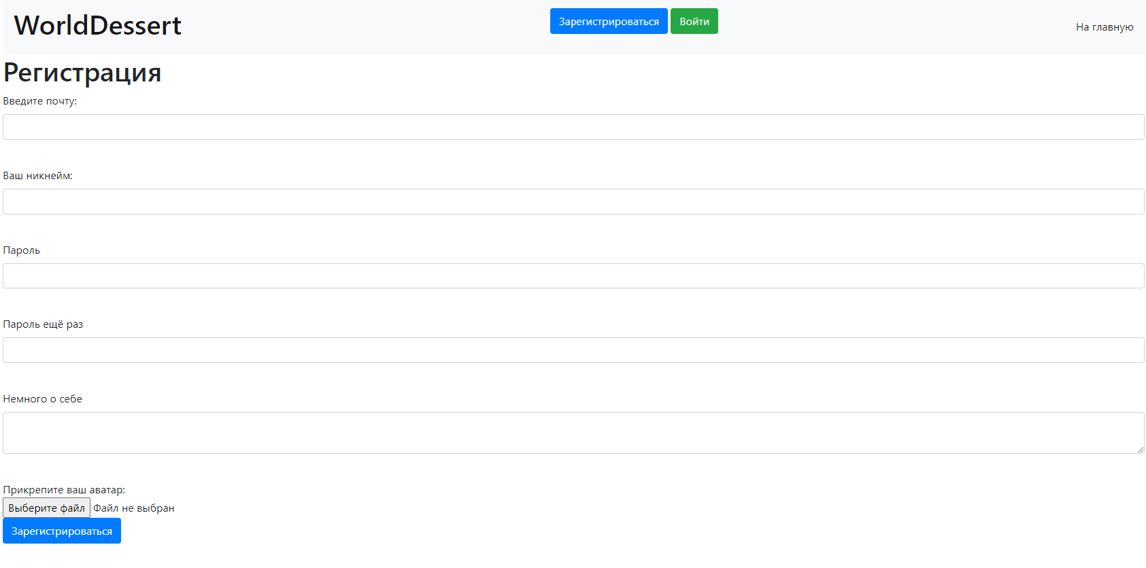
Окно регистрации:

Slide 4
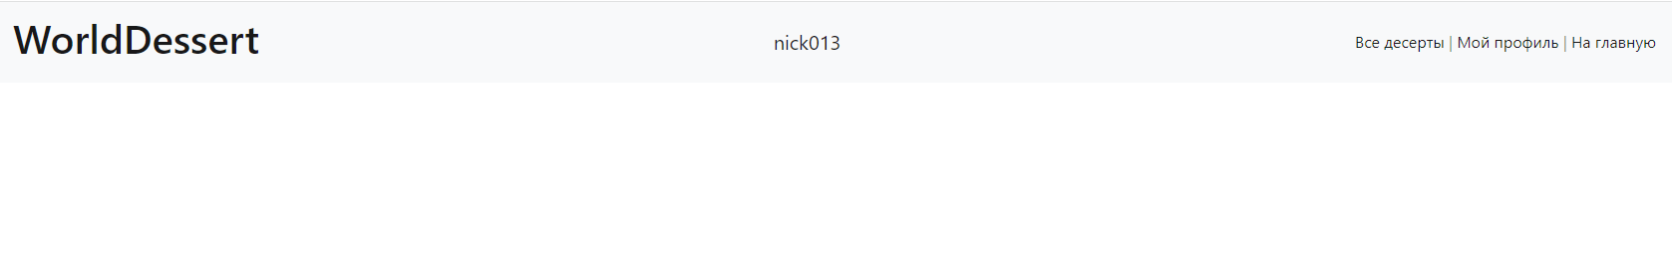
Так выглядит главное окно авторизованного пользователя

Slide 5
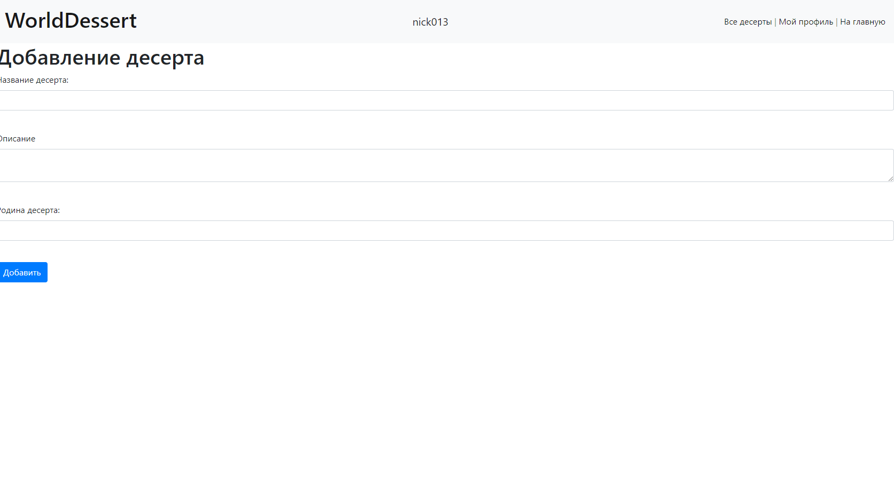
Окно добавления дессерта

Slide 6
Краткий итог:
Уже использованы технологии:
~ Реализация формы Flask
~ Bootstrap (пока только кнопки)
~ API Яндекс.Карт (нет отображение, но взаимодействие с ними есть
~ ORM-модели и шаблоны Jinja
~ Загрузка/использование файлов

